Slide 1

التقويم الإليكترونى
د / محسوب عبد القادر
مدرس القياس والتقويم – كلية التربية
نائب مدير مركز ضمان الجودة

Slide 2

محتوى ورشة العمل
نظام التقويم الإليكترونى .
متطلبات تطبيق نظام التقويم الإليكترونى .
فوائد التقويم الإليكترونى .
مشكلات التقويم الإليكترونى .
تجارب دولية فى التقويم الإليكترونى .

Slide 3
قبل البدء

Slide 4
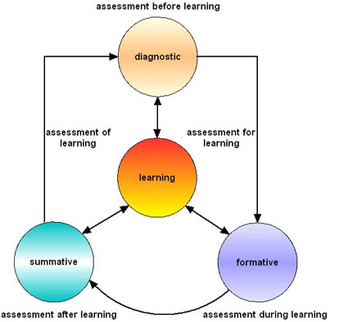

Slide 5
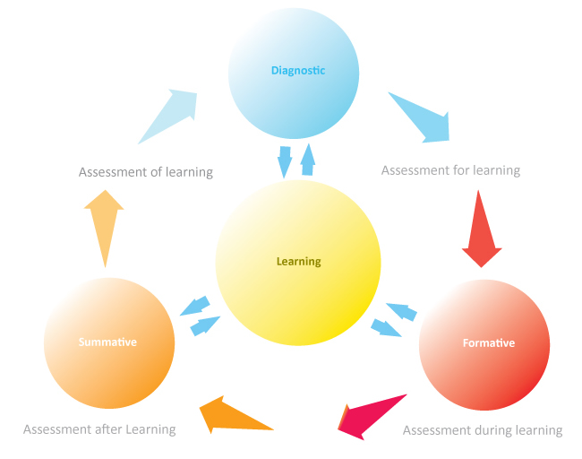

Slide 6

أنواع الاستجابات فى التقييم
الاستجابات التقاربية Convergent تعتمد على وجود إجابة صواب معروفة مسبقاً.
الاستجابات التباعدية Divergent تعتمد الاجابات على وجهة النظر أو التحليل.
التقييم التقاربى : تعود جذوره إلى التعلم الاتقانى.
التقييم التباعدى : تعود جذوره إلى النظرة البنائية للتعلم ، التى تعتمد على عمل الطلاب مع أعضاء هيئة التدريس بشكل تعاونى .

Slide 7
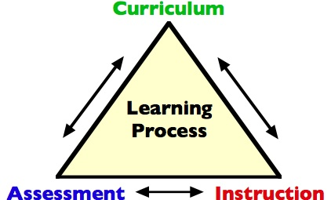

Slide 8

الوضع الراهن
غالباً ما نعلم ما ننوى قياسه من استجابات .
نستخدم إستراتيجيات تدريس تتلاءم مع ما ننوى قياسه .
نبنى أدوات قياس تتلاءم مع ما ننوى قياسه .
مقاومة التغيير .

Slide 9

التوجهات العالمية (1-3)
أصبح التقويم الإليكترونى تياراً أساسياً فى الفصول الدراسية ومواقف العمل .
يدعم التقويم الإليكترونى عملية التقويم التكوينى والتجميعى .
يساعد التقويم الإليكترونى فى تطوير تقويم تعلم الطلاب .

Slide 10

التوجهات العالمية (2-3)
يحصل الطلاب أفضل عندما :
يفهومون ما يحاولون تعلمه ، وما المتوقع منهم .
يحصلون على تغذية راجعة بشأن جودة أدائهم ، وما عليهم فعله لجعل ذلك أفضل .
تقدم لهم النصيحة بشأن كيفية عمل تحسينات فى أدائهم .
يندمجون كلية فى تقرير ما يحتاجون لفعله لاحقاً ، ومن سيقدم لهم المساعدة عندما يطلبونها .

Slide 11

التوجهات العالمية (3-3)
التكنولوجيا هى القادرة على تلبية وتحقيق الطموحات السابقة .
التقويم الإليكترونى يمثل التجديد والتطور المامول فى التعليم ومواقف العمل .

Slide 12
بعد البدء

Slide 13
نظام التقويم الإليكترونى (1-3)
يسمح لإدارة البرنامج التعليمى بجمع وتلخيص البيانات وتحليلها.
يزود صانعى القرار التعليمى فى البرنامج بالمعلومات الأساسية الضرورية لتحسين البرنامج والمقررات الأساسية .
يدخل فى طياته نظام البورتفوليو الإليكترونى

Slide 14

نظام التقويم الإليكترونى (2-3)
وسيلة لاستيفاء التوقعات المحلية والقومية المعنية بالبرنامج الأكاديمى .
وسيلة لتفعيل التقويم التكوينى/البنائى/المرحلى/ المستمر Formative Assessment .
وسيلة فعالة لحصول الطلاب على تغذية راجعة بشأن أدائهم .

Slide 15

نظام التقويم الإليكترونى (3-3)
إتاحة مستويات مختلفة من الدعم للطلاب .
تطبيق لمفهوم التقويم المبنى على الحاسب الآلى Computer-based Assessment (Testing) أو الاختبارات التوأمية (التكيفية) Computer Adaptive Testing.

Slide 16
أنواع النظم المستخدمة
يستخد نظام Hybrid System .
ربما يكون من نوع : Built in-House System .
أو يكون من نوع : Commercial System .

Slide 17

الدافع نحو نظام التقويم الإليكترونى
إجراء تغييرات فى البرنامج الأكاديمى .
لأجل عملية الاعتماد التخصصى .

Slide 18

الهدف من نظام التقويم الإليكترونى
جمع بيانات كمية وكيفية عن أداء الطلاب فى البرنامج .
من أمثلة تلك البيانات : درجات الاختبارات المقننة ، درجات المقررات الدراسية ، وأية وثائق أخرى متطلبة تثبت استيفاء الطلاب للمعايير على المستوى القومى .
يتم تخزين البيانات مباشرة Online ، ويستخدم النظام قواعد بيانات مرتبطة لتسجيل وتخزين البيانات .

Slide 19

خطوات إستخدام نظام التقويم الإليكترونى
تتطلب من الطلاب رفع Upload التقييمات المتضمنة فى المقررات الدراسية Course-Embedded Assessments ، والتى تتوازى Aligned مع المعايير فى النظام المباشر Online System .
يستخدم أعضاء هيئة التدريس Standard Rubric لتصحيح إجابات الطلاب ، ومن ثم إدخال الدرجات فى النظام المباشر .

Slide 20

فوائد نظام التقويم الإليكترونى (1-2)
التقييمات التشخيصية والتكوينية المعدة بشكل جيد تحفز التعلم الفعال لدى الطلاب .
يؤثر فى بنية أو محتوى المقررات الدراسية .
يؤثر على حجم العمل الذى يؤديه أعضاء هيئة التدريس والطلاب .
يؤثر فى تغيير ثقافة تقويم نواتج تعلم الطلاب .

Slide 21

فوائد نظام التقويم الإليكترونى (2-2)
يزيد من الوقت المخصص لعمليات التعليم والتعلم والتقويم .

Slide 22


متطلبات تطبيق نظام التقويم الإليكترونى
دعم وتوجيه الإدارة العليا بالجامعة أو الكلية لتوفير موارد مالية لإنشاء النظام ، والسيطرة على التحديات المختلفة .
موارد بشرية مدربة على المهارات التكنولوجية اللازمة لاستخدام النظام (أعضاء هيئة التدريس ومعاونيهم والجهاز الإدارى المعاون) .

Slide 23




مشكلات تطبيق نظام التقويم الإليكترونى (1-3)
توفير البنية التحتية التكنولوجية الداعمة .
توفير الموارد البشرية المدربة .
بناء أدوات قياس مبنية على المعايير .
نشر ثقافة التقويم الإليكترونى .
تدريب الطلاب .
بناء برمجية متخصصة .

Slide 24

مشكلات تطبيق نظام التقويم الإليكترونى (2-3)
ضمان الاتاحة والجودة .
تحقيق المواءمة الجيدة بين تصميم التقويم الإليكترونى وأهداف المقرر الدراسى وحاجات الطلاب .
تنمية الثقة والخبرات على نطاق واسع بمداخل أو طرق التقويم الإليكترونى .

Slide 25

مشكلات تطبيق نظام التقويم الإليكترونى (3-3)
استيعاب التغييرات فى الممارسات العملية .
إدارة التقويم الإليكترونى .
وضع سياسات وإجراءات مؤسسية لضمان صدق التقويم الإليكترونى .

Slide 26
متطلبات بعد التنفيذ
وضع آلية لمتابعة التنفيذ .
وضع آلية لقياس الأثر أو المردود .
بناء أدوات لجمع البيانات الكمية والكيفية عن رضا المعنيين بالنظام .
دراسة العلاقة بين النظام وعملية التدريس .
تضمين تعليمات عن النظام فى كتيب أو دليل الطالب .

Slide 27

ملاحظات
هناك فرق كبير بين التقويم الإليكترونى وتقويم نواتج تعلم الطلاب فى التعلم الإليكترونى .
يمكن البناء على نظم المعلومات الإدارية بالجامعة .
إعادة النظر فى أساليب تقويم الطلاب بالجامعة .

Slide 28

تجارب عالمية
تجربة جامعة Saint Leo University ، ويسمى نموذج IAPAS المطبق فى برامج إعداد المعلم .
تجربة جامعة The University of Tennessee ، ويسمى نموذج PLP المطبق فى برامج كليتى التربية والعلوم الإنسانية والصحية لمرحلتى البكالوريوس والدراسات العليا.

Slide 29
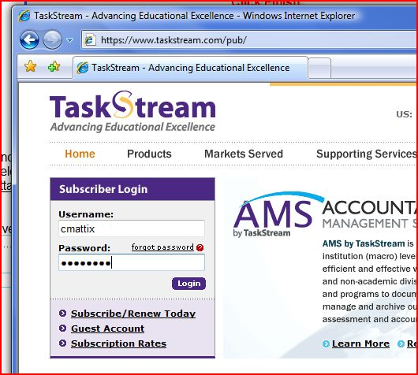

تجارب عالمية
تجربة جامعة The University of Louisiana Monroe ، ويسمى نموذج TaskStream المطبق فى برامج كلية التربية لمرحلتى البكالوريوس والدراسات العليا.
تجربة جامعة The University of Wisconsin Whitewater ، ويسمى نموذج Chalk and Wire المطبق فى برنامج إعداد معلم رياض الأطفال ومعلم التربية الخاصة .

Slide 30
Selected References
Sivakumaran, T. et al. (2010). Electronic Assessment Systems: Implementation, Maintenance and Support. Focus on Colleges, Universities, and Schools. 4 (1), 1-9.
Barrett, H. C. (2004). Differentiating electronic portfolios and online assessment management systems. Retrieved from http://electronicportfolios.com/portfolios/SITE2004paper.pdf
Swade, V., Parrish, T., & Walker, C. (2009). Electronic assessment: Impact on teaching and learning. Retrieved from http://academics.georgiasouthern.edu/ijsotl/conference/proceedings/2009/proc dcs/Vera%20Swade/SoTL%20Georgia%20Conference%20Paper-%203-30-09.doc

